Slide 1
МОУ Цветниковская средняя общеобразовательная школа
ПУШКИНСКИЙ БАЛ
Авторы: Куцаева Лера 7кл
Соловьёва Аня 7кл
Головырина Даша 7кл
Мышляева Вика 7кл
Руководитель: Фалина Ю.В.
Предмет: литература, история,
музыка.

Slide 2
ПУШКИНСКИЙ БАЛ
Цель проекта:
Воссоздать атмосферу
того времени, когда
жил и работал
А.С.Пушкин.
Задачи:
1)Выяснить, в чём было принято в XIX веке появляться на балу. (одежда, причёски)
2)Узнать, какие танцы должен был уметь танцевать завсегдатай балов.
3)Выяснить как проводили время на балах, чем занимались

Slide 3
ЭТАПЫ РАБОТЫ
1) Отобрали литературу о поэте и его вре-
мени.
2) Проанализировали страницы романа
«Евгений Онегин» и рассказ Л.Н.Толстого
«После бала»
3) Рассмотрели портреты разных художни-
ков, изображающие современников поэта,
и иллюстрации к произведениям.
4) Познакомились с разными видами баль-
ных танцев, которые танцевали на балах
в России и Европе XIX века.

Slide 4
ГИПОТЕЗЫ
1) Бальный наряд строго регламентирован: мужчины-во фраке, женщины-в лёгком вечернем платье.
2) Волосы у женщин и девушек длинные, аккуратно собраны в причёску.
3) Наблюдается предпочтение европейских тради-
ций русским, в том числе и в танцах.
4) Бал выходит за рамки просто танцев. Это общение,
театрализованные представления, угощения.
5) Залы и гостиные домов, где собирались на бал, были великолепны! Всё было продумано, обстав-
лено с необыкновенным вкусом.

Slide 5
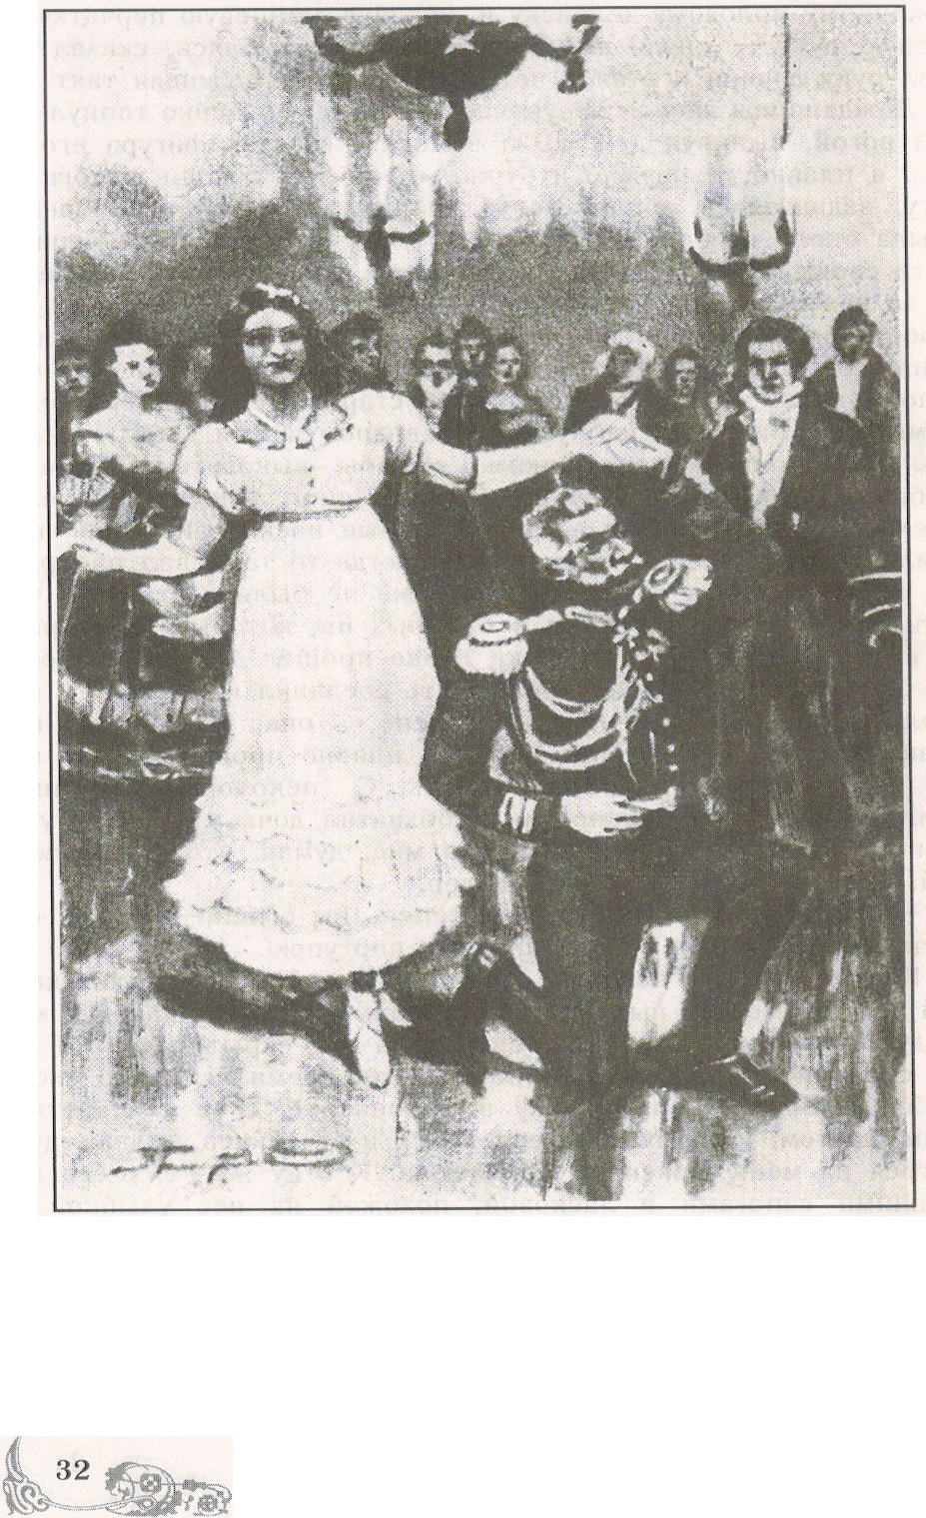
«Она была в белом
платье с розовым по-
ясом и в белых лай-
ковых перчатках, не-
много не доходивших
до худых, острых лок-
тей, и в белых атлас-
ных башмачках»
Л.Н.Толстой
«После бала»

Slide 6
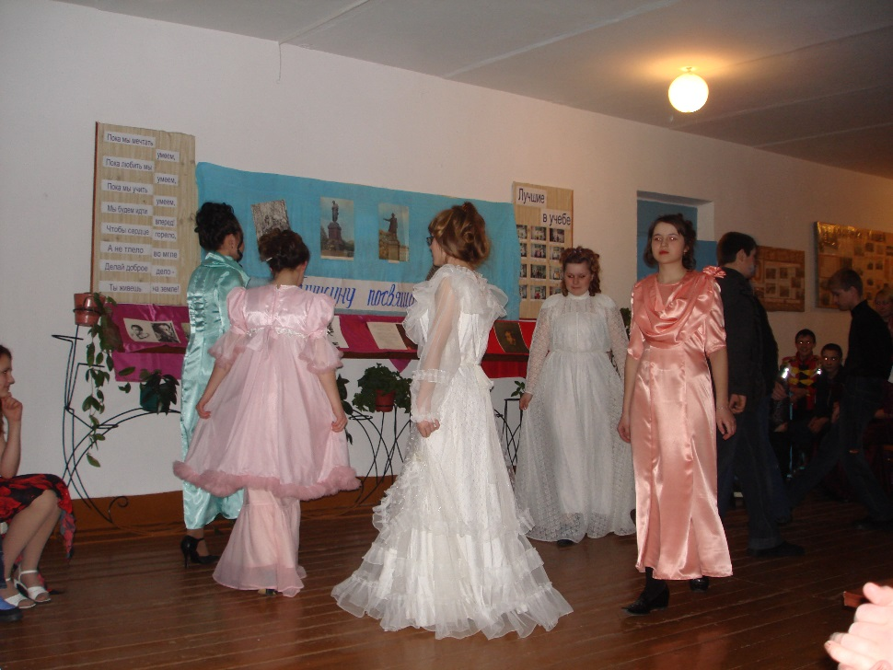
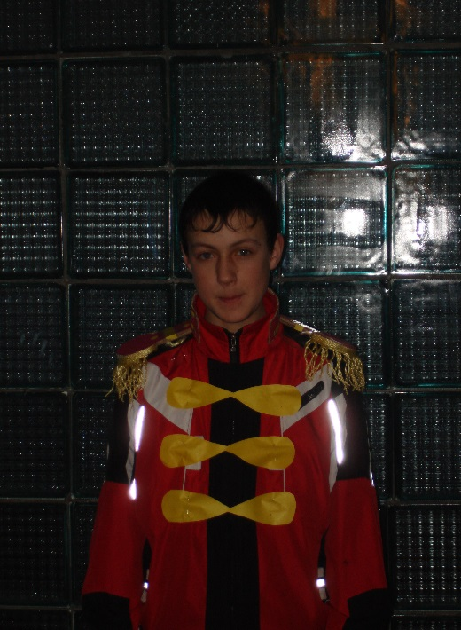
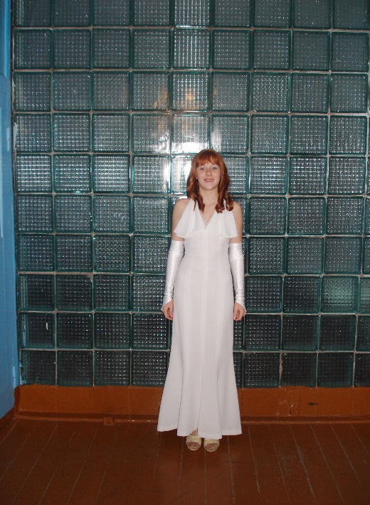
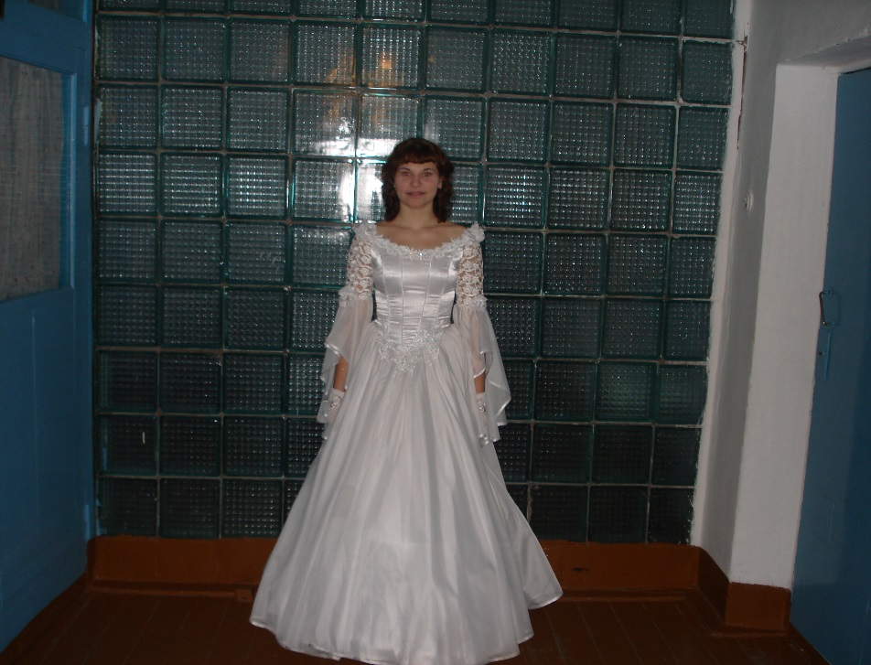
МОДЕЛИ ОДЕЖДЫ

Slide 7
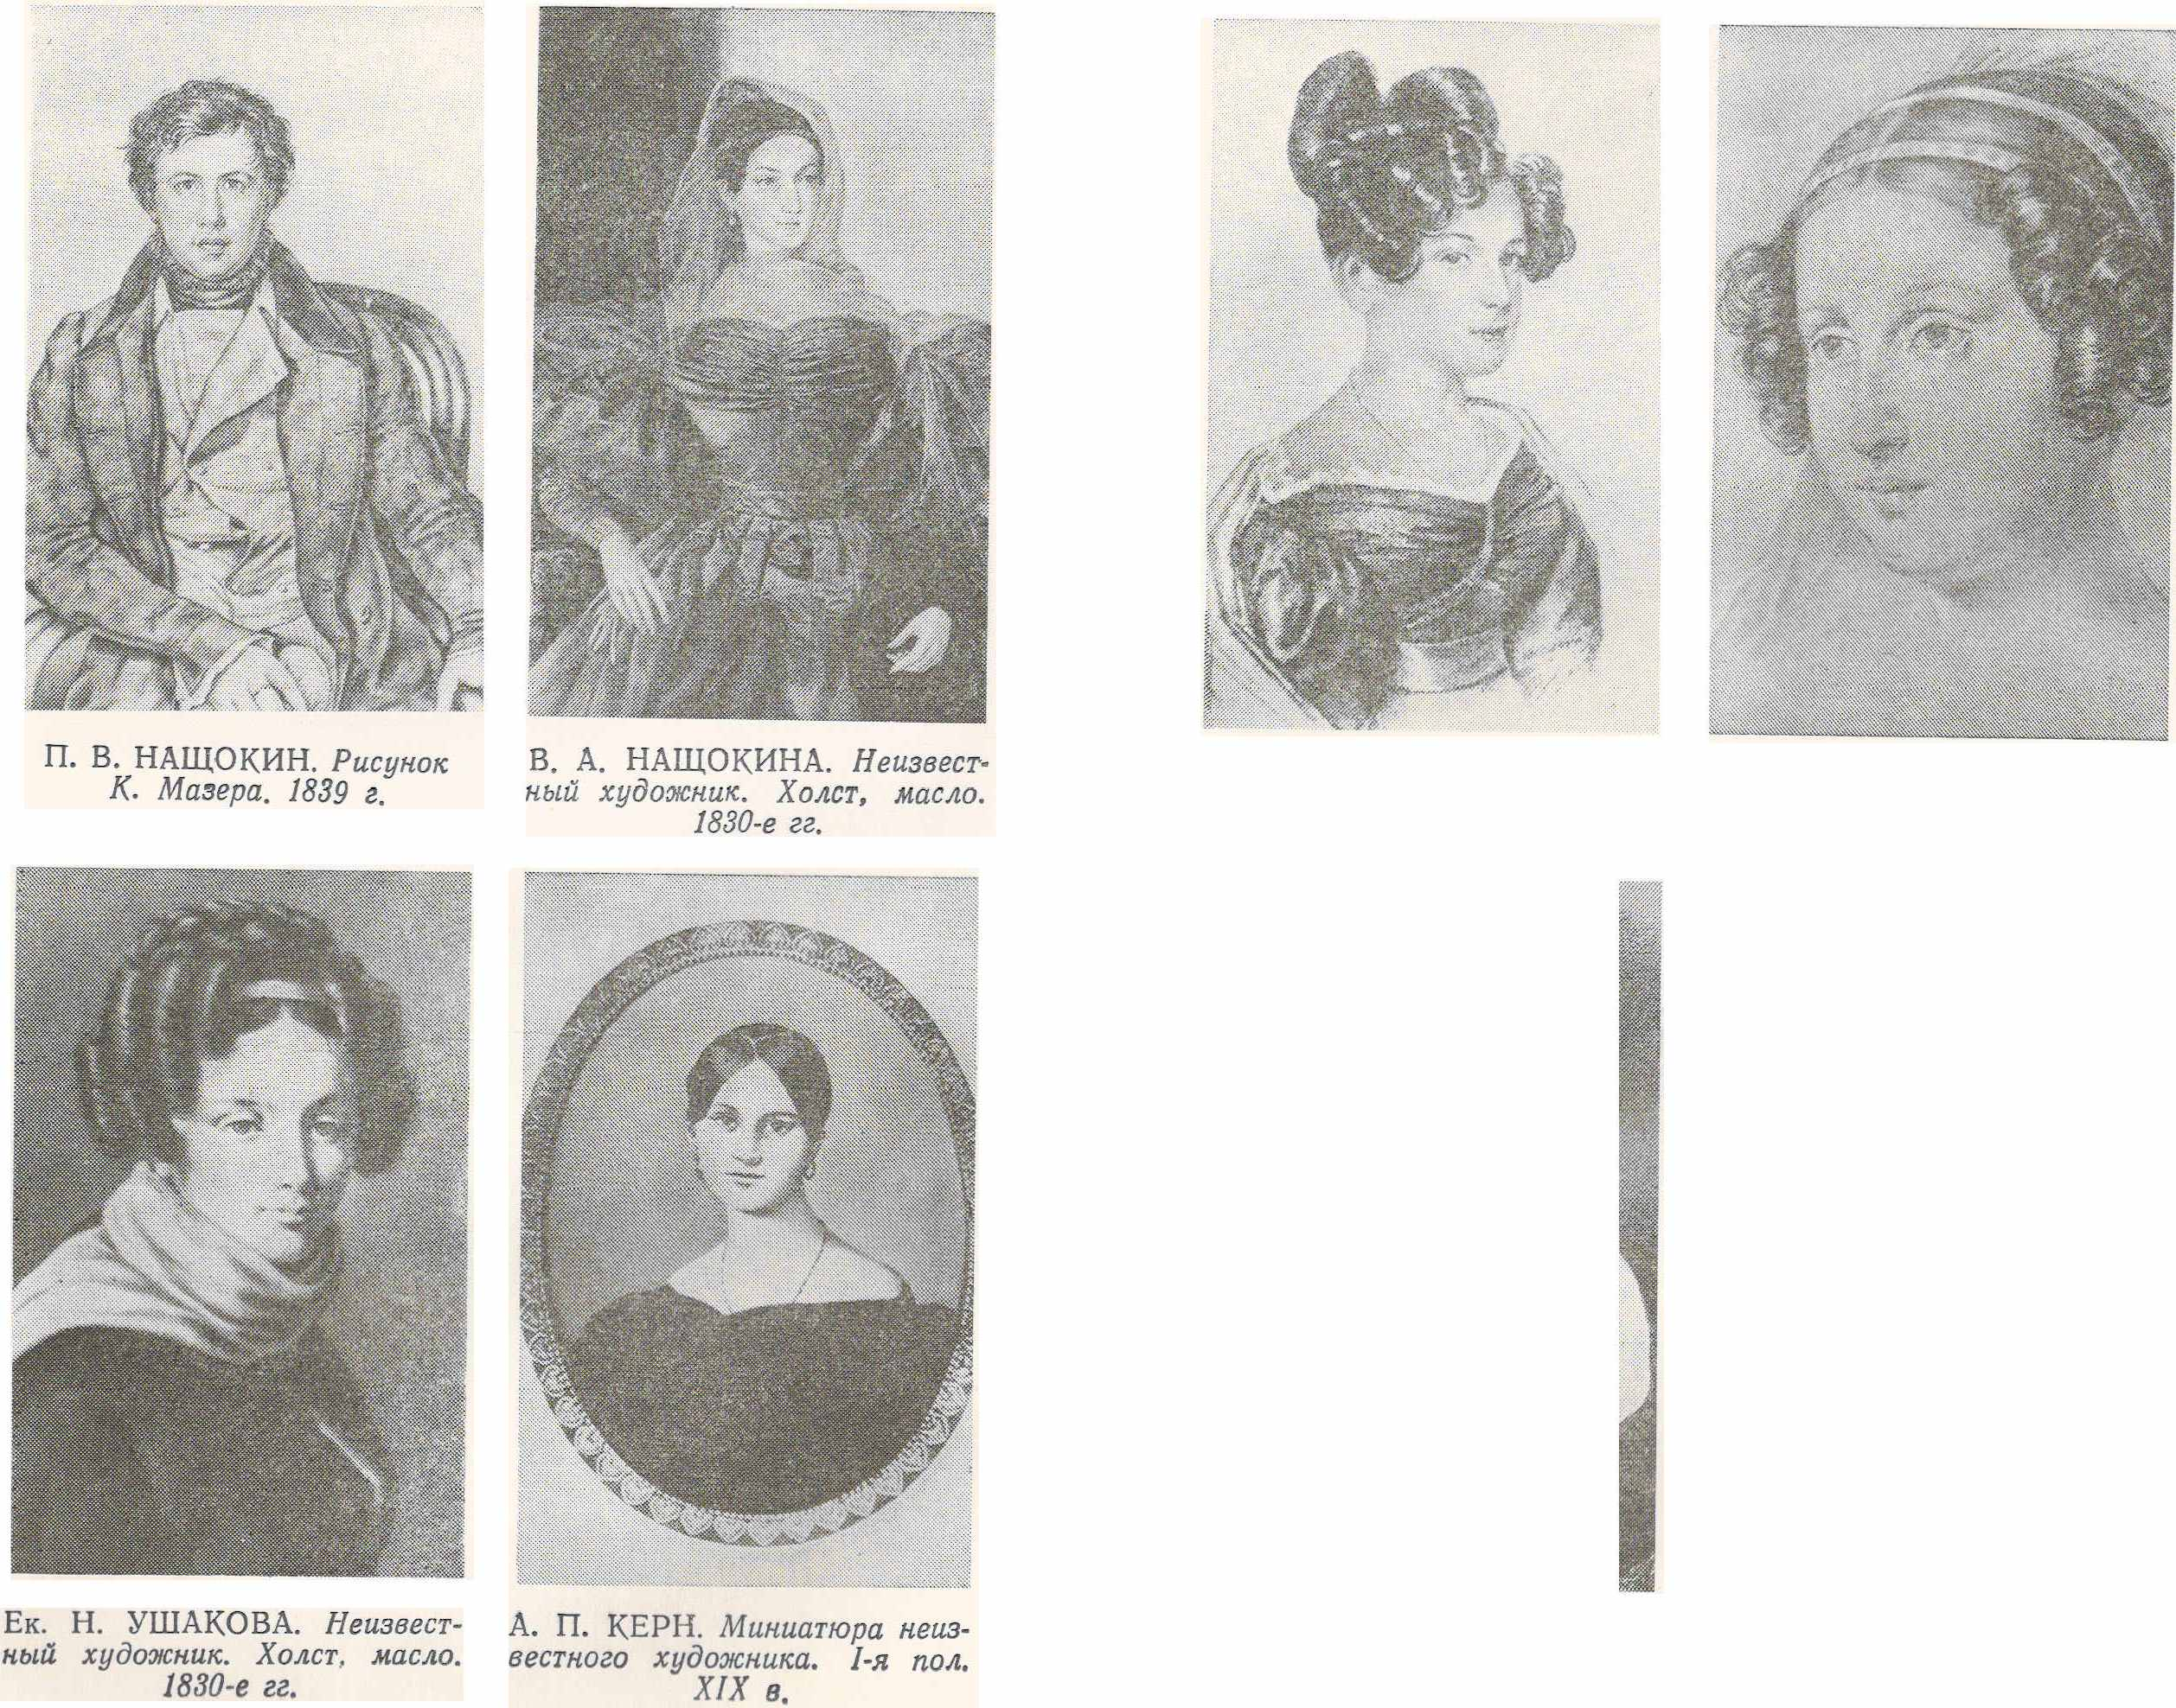
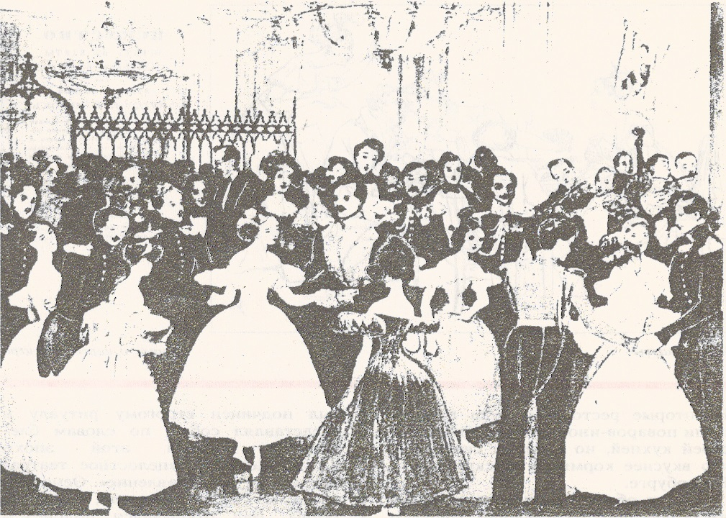
Современницы А.С.Пушкина

Slide 8
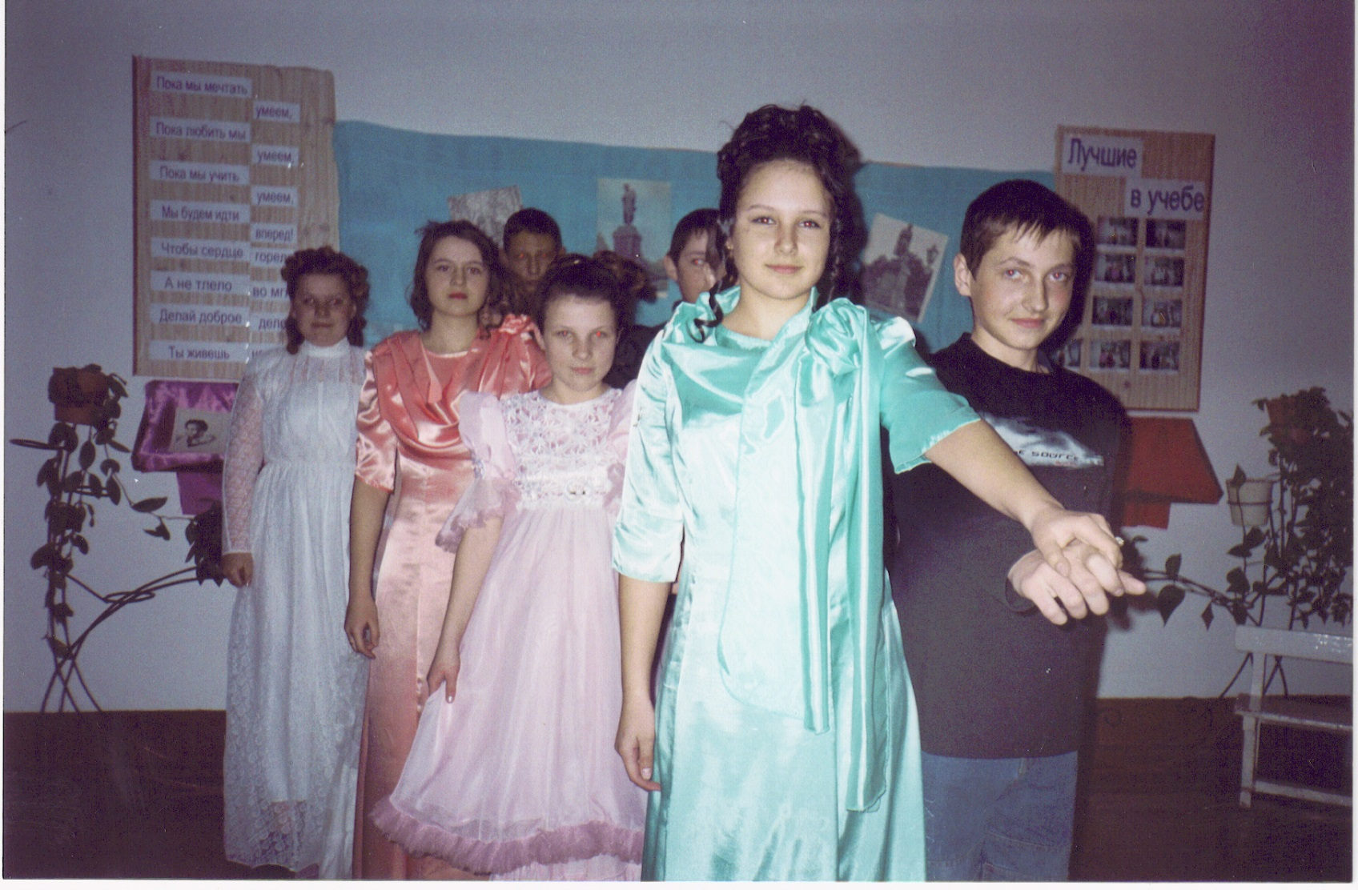
В России балы при дворе открываются полонезом. Это не
танец, а нечто вроде процессии, имеющей свой особый
колорит. Присутствующие теснятся по сторонам, чтобы
освободить середину бального зала, где образуются аллеи
из двух рядов танцующих.

Slide 9
Бал открывался полонезом (польским), продолжался вальсом и мазуркой и заканчивался котильоном.
«Однообразный и безумный,
Как вихорь жизни молодой,
Кружится вальса вихорь шумный;
Чета мелькает за четой …»
«Мазурка раздалась. Бывало,
Когда гремел мазурки гром,
В огромной зале всё дрожало,
Паркет трещал под каблуком…»
«Поэт конца мазурки ждёт
И в котильон её зовёт.»
ВАЛЬС – бальный танец в трёхдольном размере.
МАЗУРКА – польский народный танец (трёхдольный)
КОТИЛЬОН – бальный танец французского происхождения.

Slide 10
ВЫВОДЫ :
Устройство бала требовало больших расходов.
Давать один-два бала ежегодно считали своей «общественной обязанностью» представители дворянских фамилий.
Аристократический бал был подчинён строгому ритуалу и представлял собой «целостное театрализованное представление»
Бал требовал большой предварительной подготовки.

